Slide 1
Drohne
David Zipro
Marc-André Hasselmann

Slide 2
Gliederung
Idee
Hardware
Software
Probleme
Ausblick/Reflexion

Slide 3
Idee
Quadcopter
ESP32-basiert
möglichst viel 3D-gedruckt
hoffentlich flugfähig

Slide 4
Hardware
ESP32 als Controller
H-Brücke als Motortreiber
LiPo als Akku
Fernbedienung in Software

Slide 5
Software - ESP32
Arduino
analogWrite()?
  LEDC!
Motoren abstrahiert
BLE / UDP durch Arduino vereinfacht

Slide 6
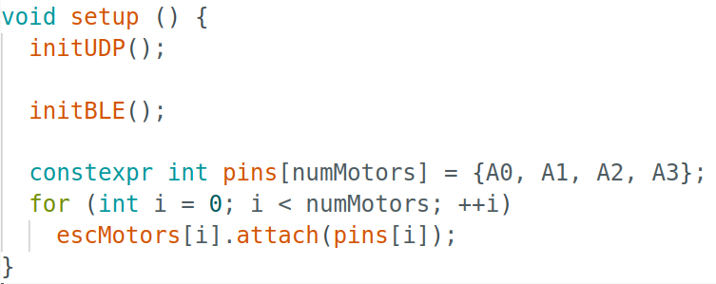
setup()

Slide 7
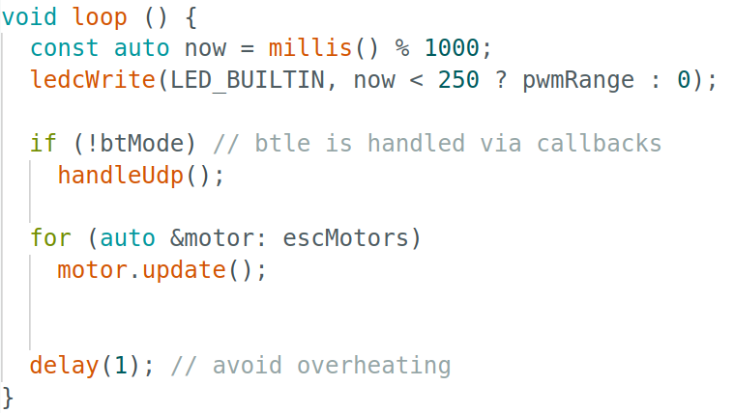
loop()

Slide 8
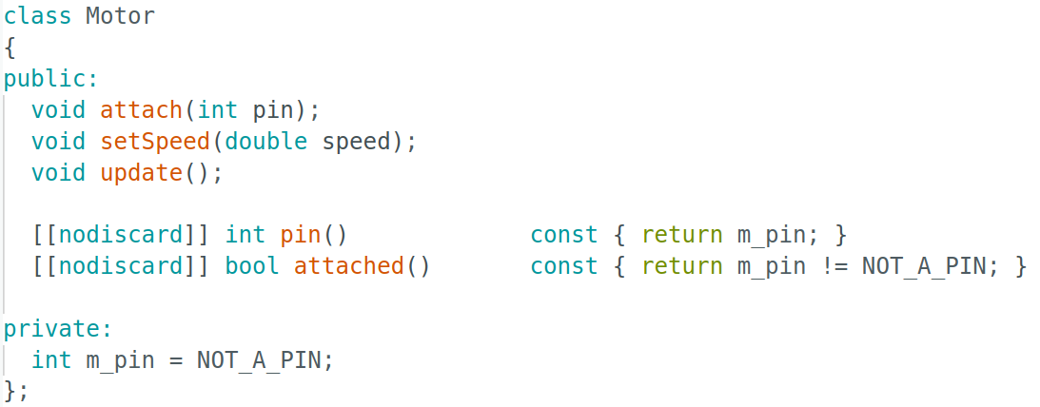
class Motor

Slide 9
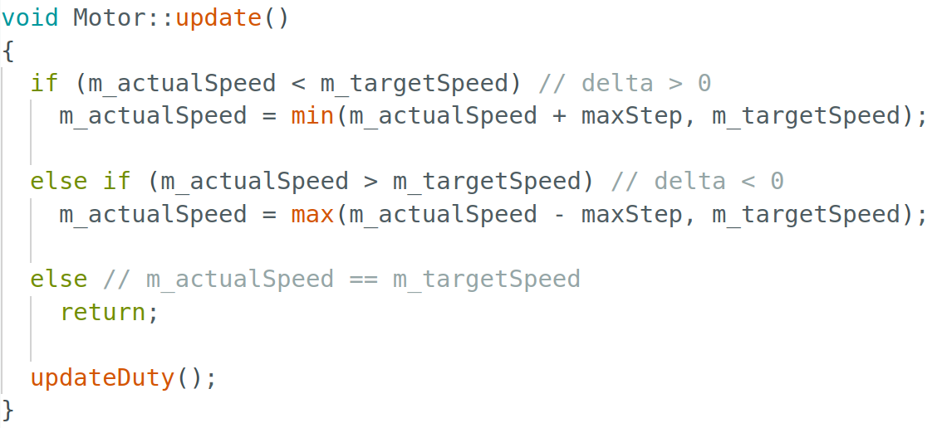
class Motor

Slide 10
Software - Fernbedienung
Software - Fernbedienung
Qt (C++ & QML)
2 wichtige Klassen: Backend und Drone
Backend: verwaltet verschiedene Daten
Drone: speichert Drohnenzustand und verschickt Daten

Slide 11
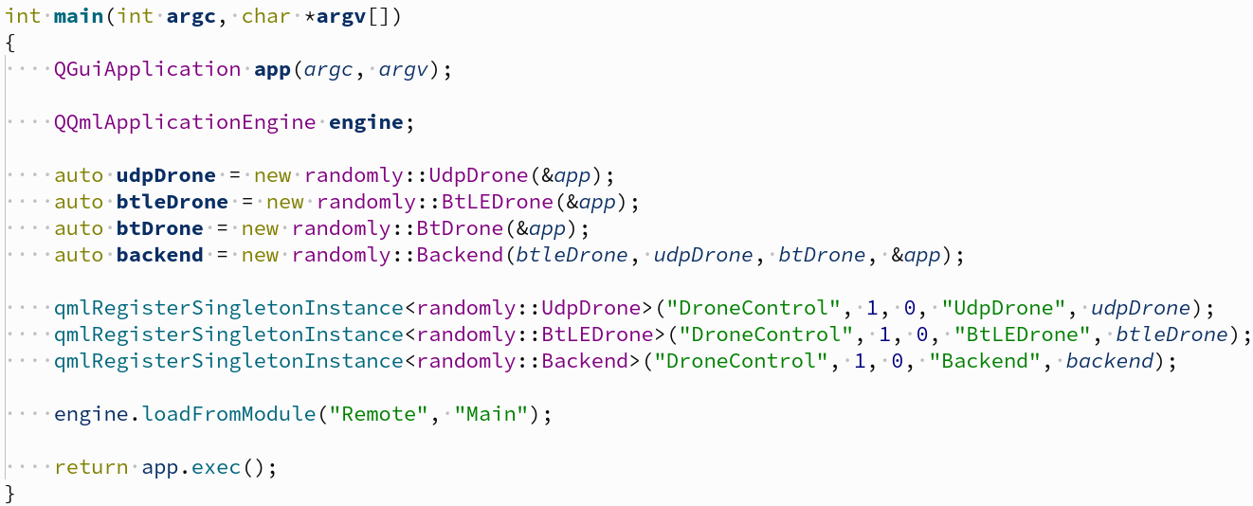
main
„Startpunkt“ eines C/C++ - Programms

Slide 12
class Drone
Direction, Rotation
im Debugmodus: einzelne Motoren

Slide 13
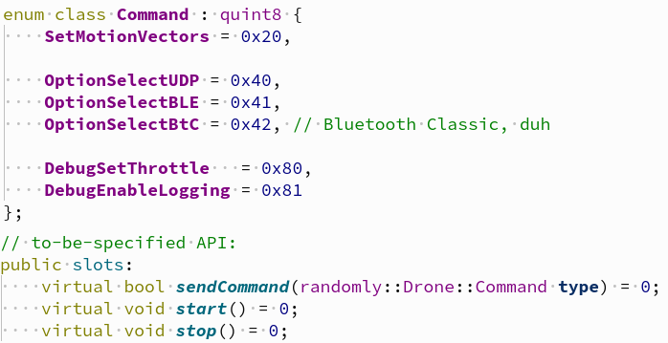
class Drone
Kommunikation: verschiedene Befehle

Slide 14
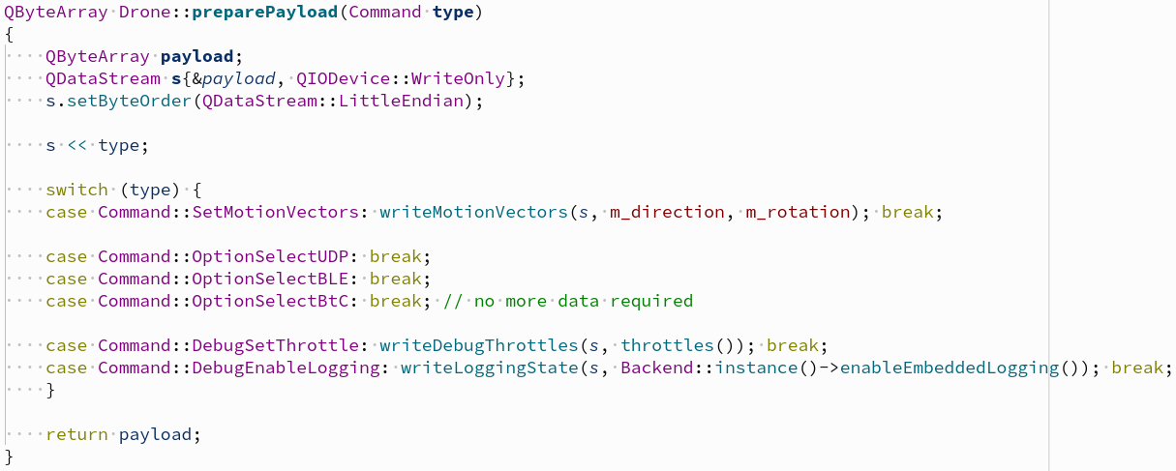
class Drone
Paket = Command + Payload

Slide 15
class Backend
aktuelles Protokoll, Trims, Debugmodus, Windowflags…
eine Instanz
Zustand/Einstellungen speichern

Slide 16
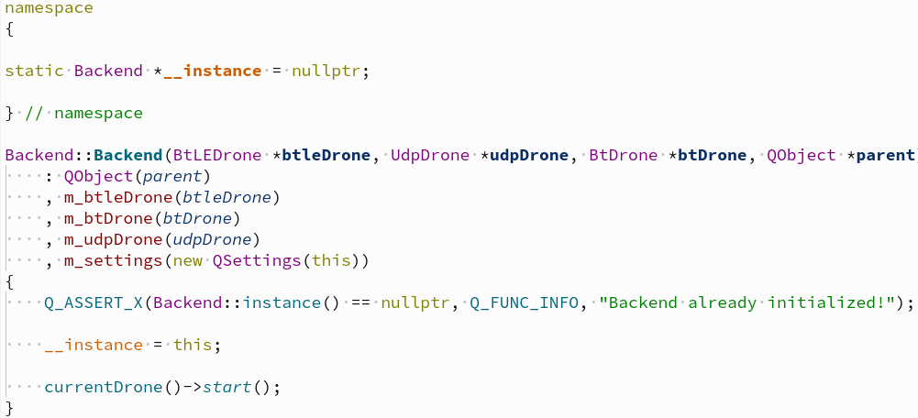
class Backend

Slide 17
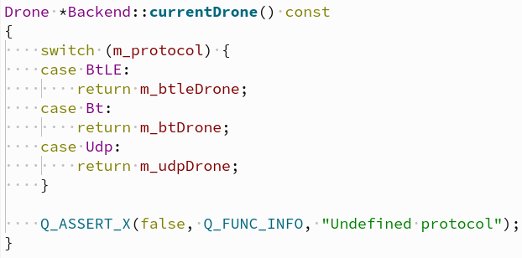
class Backend

Slide 18
Probleme
Hardware
Durchbrennende Komponenten
KI

Slide 19
Ausblick/Offene Arbeiten
Bessere Propeller finden
Benutzbare Steuerung
Lagekontrolle
Refactoring der Fernbedienung
Pings

Slide 20
Reflexion
Unzureichende Planung: Hardwareprobleme nicht einberechnet
zu sehr auf KI verlassen; zu wenig Docs gelesen
3D-Drucker zu schlecht zugänglich → Zeitprobleme am Ende

Slide 21
Vielen Dank für eure Aufmerksamkeit
https://github.com/RandomlyCoded/InfoDrohne

